Slide 1
PyT_분석과 개선사항
# 공개소프트웨어 실무_최종발표
1조 : 한효정, 박상혁, 황치신, 주문도, 김서연
# 추가 및 개선사항

Slide 2
목차
프로젝트 소개
“PyT”은 어떤 프로그램인가 ?
추가기능 및 개선사항 소개
오타수정 & 한글화 & 가독성 향상을 위한 코드수정
문제점과 향후과제
개선점과 개선방향

Slide 3
Delight ppt templete
PyT 이란?
PyT(Python_security) 프로그램은 정적 분석 도구이며 분석할 대상의 프로그램을 실행하지 않은 채 소스 코드만으로 어떤 취약점이 존재하는지 찾아내는 것이다

Slide 4
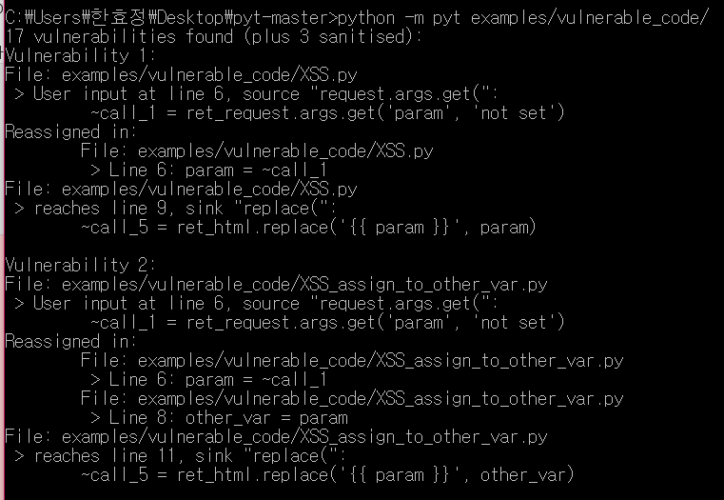

Slide 5
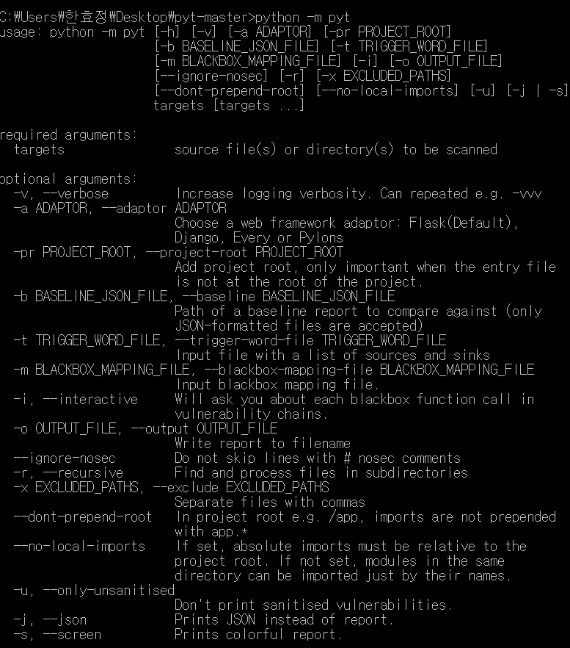

Slide 6
Delight ppt templete
개선사항 & 추가기능
PyT 프로그램에 좀더 쉬운 접근을 위한 한글화
오타수정과 프로젝트 커밋
가독성 향상을 위한 코드 수정

Slide 7
Delight ppt templete
개선사항과 추가기능_1.가독성 및 에러수정 코드수정
프로그램 코드를 분석하면서 지나치게 유사하거나 가독성이 떨어지는 코드를 보다 알아보기 쉽게 수정
프로그램 실행에 메모리 누수를 막기 위한 코드수정

Slide 8
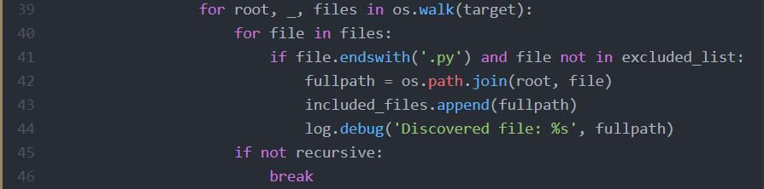

Slide 9


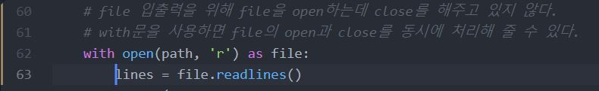

Slide 10
Delight ppt templete
개선사항과 추가기능_2.오타수정과 커밋
프로젝트 분석중 발견한 오타들을 수정
발견한 오타를 커밋을 통해 PyT를 수정

Slide 11


Slide 12
Delight ppt templete
개선사항과 추가기능_3.한글화
출력 문장을 한글로 만들어 한글 사용자들의 이해를 높이기 위한 번역 및 수정작업
PyT는 입력받은 명령어와 파일의 이름 및 옵션, 파일의 상태를 나타내는 문자열을 조합하여 출력 문장을 만들기 때문에 이를 한글화 하려면 PyT의 완벽한 이해가 필요

Slide 13
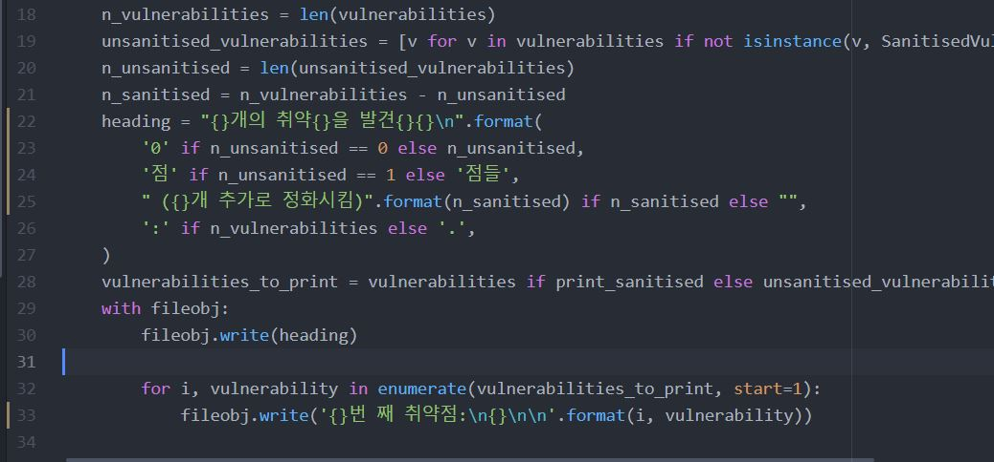

Slide 14
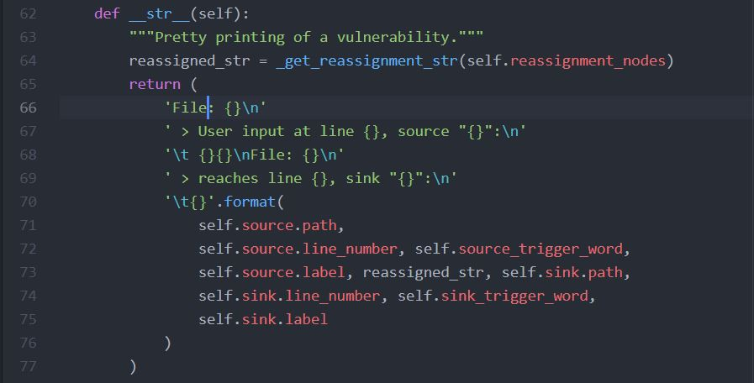

Slide 15
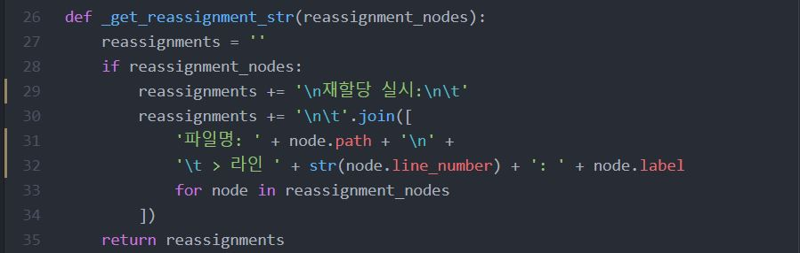

Slide 16
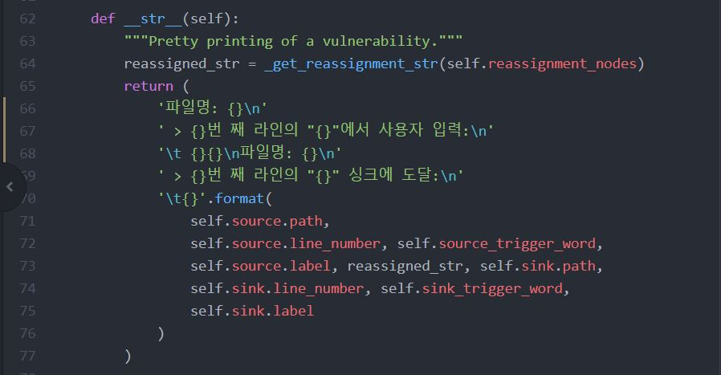

Slide 17
실행화면

Slide 19
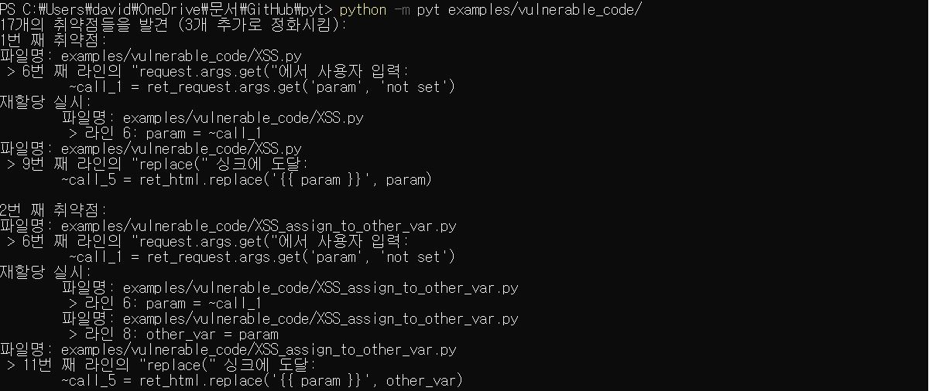

Slide 20
Delight ppt templete
문제점과 향후과제
비쥬얼 부분 미구현 - 보다 직관적으로 시스템 시각화
저장된 취약점 이용 – 프로그램을 이용해 저장된 취약점을 분석하여 취약점 보완
초기화면 – 프로그램 사용에 있어 장단점이 존재

Slide 21
감사합니다

